Slide 1












Workshop
Mejores prácticas (Como presentar medidas de eficiencia energética como una inversión)
Towards a Sustainable Agro-Food Industry.
Capacity Building Programmes in Energy Efficiency.
This project has received funding from the European Union’s H2020 Coordination Support Action under Grant Agreement No.785047.

Slide 2
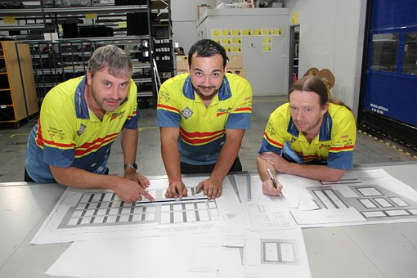
Ejemplo: Optimización de una planta de ciclo de lavado.
Desarrollamos una medida para una planta del ciclo de lavado
Situación Inicial
  Electricidad por año: 5.000 MWh
  Precio electricidad: 200 €/MWh
  Gas natural por año: 3.500 MWh
  Precio Gas Natural: 50 €/MWh
Medidas de Eficiencia (Regeneración de calor, bombas de alta eficiencia...)
  Inversión: 230.000 €
  Consumo de electricidad después de la medida: 4.945 MWh
  Consumo de gas después de la medida: 2.485 MWh
  Ciclo de vida técnico: 10 años
  Ahorro de costes por año: 61.750 €
Fuente: CCO open picture

Slide 3
Cálculo Pay-back
El 85% de las empresas solo evalúa los ahorros en los beneficio del tiempo de pago
Fuente: Fraunhofer ISI

Slide 4


Ejemplo: Optimización de una planta de ciclo de lavado.
No es recomendable discutir de los detalles técnicos
Mejor hablar su idioma
¡Pero la medida es realmente buena!
Espera, te mostramos las evaluaciones técnicas detalladas.
Source: CCO open picture
Déjame solo con esos detalles técnicos, quiero un cálculo de inversión.
Source: CCO open picture

Slide 5
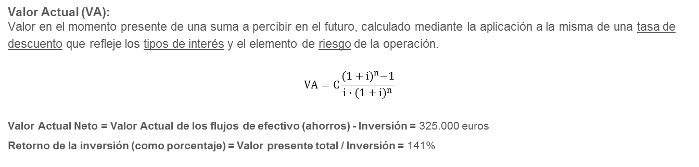
Valor presente total de una inversión
Valor Actual (VA):
Valor en el momento presente de una suma a percibir en el futuro, calculado mediante la aplicación a la misma de una tasa de descuento que refleje los tipos de interés y el elemento de riesgo de la operación.
$$VA=C\frac{{(1+i)}^{n}−1}{i·{(1+i)}^{n}}$$
Valor Actual Neto = Valor Actual de los flujos de efectivo (ahorros) - Inversión = 325.000 euros
Retorno de la inversión (como porcentaje) = Valor presente total / Inversión = 141%

Slide 6
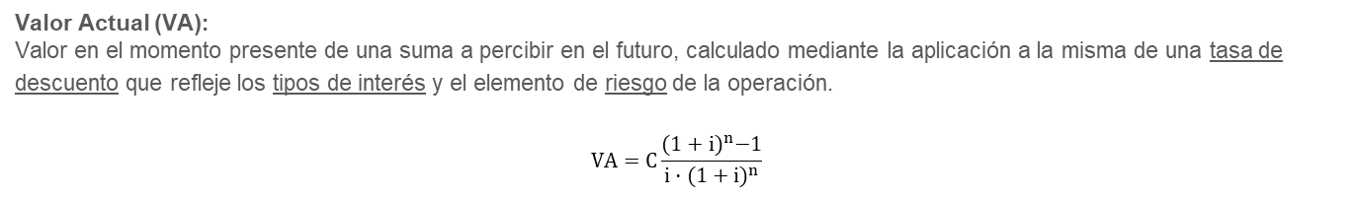
Valor presente total de una inversión
Deducido por rendimiento de cálculo: 2% p.a.
Valor Actual (VA):
Valor en el momento presente de una suma a percibir en el futuro, calculado mediante la aplicación a la misma de una tasa de descuento que refleje los tipos de interés y el elemento de riesgo de la operación.
$$VA=C\frac{{(1+i)}^{n}−1}{i·{(1+i)}^{n}}$$
Valor Actual Neto = Valor actual de los flujos de efectivo (ahorros) - Inversión = 325.000 euros
Retorno de la inversión (como porcentaje) = Valor presente total / Inversión = 141%

Slide 7
Valor presente total de una inversión
24% p.a.
Rendimiento, donde Inversión = Valor presente total
Tasa interna de ingresos: comparable con un "crédito de reembolso“. Es decir calculo del TIR.

Slide 8
Ejemplo: Optimización de una planta de ciclo de lavado.
Pero esta máquina es un equipo estándar y la usaremos por más de 10 años.
Los flujos de caja a lo largo de 10 años valen 325.000 € hoy, incluso teniendo en cuenta la inflación del 2%.
Necesitarías una inversión de 24% de rendimiento por año para ser igualmente rentable.
Source: CCO open picture
¿Por qué no obtener un crédito del banco por 2% por año ¿tipo de interés?
Discutir así es fácil: con la calculadora de rentabilidad INDUCE

Slide 9
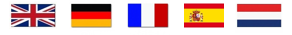
Ejemplo: Optimización de una planta de ciclo de lavado.
Seleccionar Idioma
Ingrese las tarifas de energía
Español
Fuentes de energía | Precio de la energía (Ct/kWh)
Electricidad | 20,00
Gas | 5,00
Petróleo
Ingrese la medida de eficiencia energética
Situación de referencia
Situación de objetivo
Descripción
Nombre |  | Planta de lavado | Planta de lavado con recuperador de calor y bombas de alta eficiencia
Introduzca datos de inversión
Precio de compra, instalación… € |  |  | 230.000,00€
Consumo de energía por año (kWh/a) | Electricidad | 5.000.000,00 kWh | 4.945.000,00 kWh
 | Gas | 3.500.000,00 kWh | 2.485.000,00 kWh
 | Petróleo
Introducir los costes (ejemplo: mantenimiento)
Otros costes por año (€) |  | 50,00 h/a | 50,00 h/a
Ciclo de vida
Tiempo de funcionamiento horas/año (h/a) |  | 8.000,00 h/a | 8.000,00 h/a
Costes al final de la vida útil (€) |  | - € | - €
Duración en horas de funcionamiento (h) |  | 160.000 h | 160.000 h

Slide 10
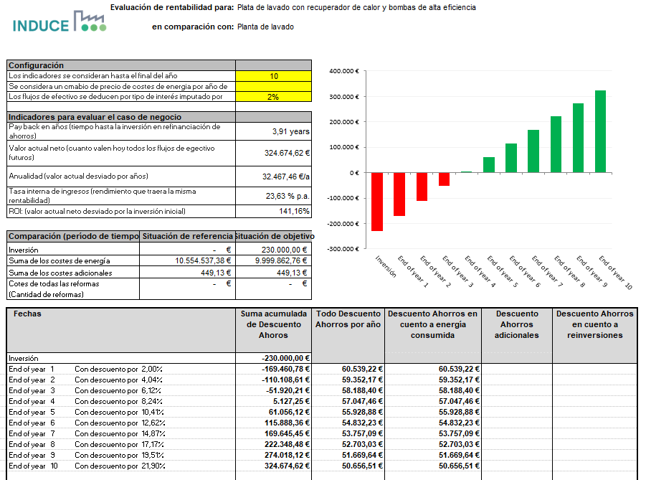
Ejemplo: Optimización de una planta de ciclo de lavado.
Configuración
Los indicadores se consideran hasta el finales del año | 10
Se considera un cambio de precio de costes de energía por año de
Los flujos de efectivo se deducen por tipo de interés imputado por | 2%
Indicadores para evaluar el caso de negocio
Pay back en años (tiempo hasta la inversión en refinanciación de ahorros | 3,91 años
Valor actual neto (cuánto valen hoy todos los flujos de efectivo futuro= | 324.671,62 €
Anualidad (valor actual desviado por años) | 32.467,46 @/a
Tasa interna de ingresos (rendimiento que traerá la misma rentabilidad) | 23,63 % p.a.
ROI: valor actual desviado por la inversión inicial) | 141,16%

Slide 11
Towards a sustainable agro-food industry. Capacity building programmes in energy efficiency.

